Slide 1
Unidad 1.
ADN y Biotecnología.
Objetivo: Conocer la estructura de la molécula de ADN como contenedora de la información que organiza y forma a los seres vivos.

Slide 2
Actividad 1.
Trabaja con lo que sabes, página 212.

Slide 3
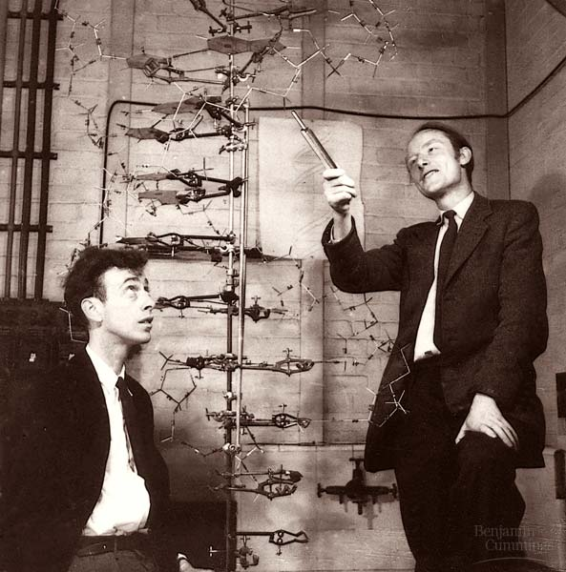
Abril… 1953
Francis Crick & James Watson

Slide 4
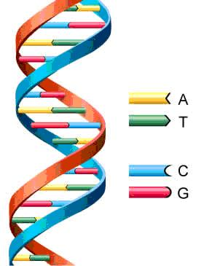
De todas las moléculas de la naturaleza, el ADN es la única capáz de autoreplicarse a partir de sus monómeros

Slide 5
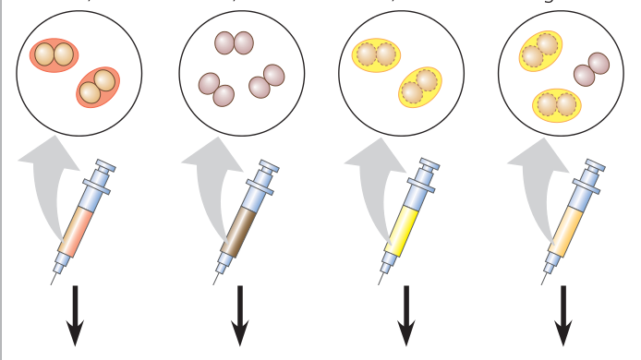
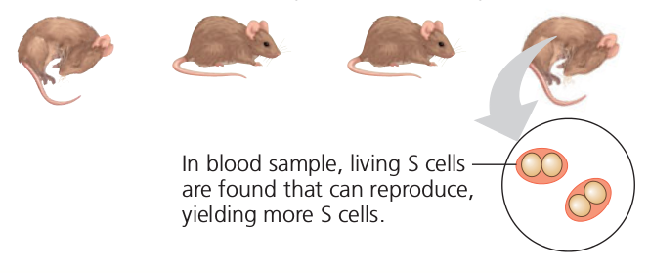
¿Puede un trato genético ser transferido entre bacterias de distinta cepa?
La Cepa S es letal, la R no.
Cepa S
Cepa R
Cepa SM
Cepa SM – Cepa R
Estas nuevas bacterias,
También infectan.

Slide 6


Slide 7
NOOOOOOOO!!!

Slide 8
Video: Erase una vez la vida… la reparación del ADN.

Slide 9
Actividad 2
Responde las preguntas de la página 213.

Slide 10
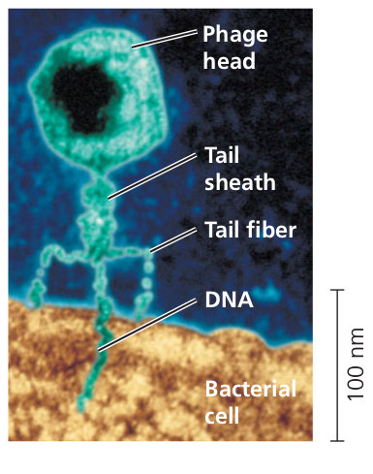
Pero, existe aun más evidencia.

Slide 11
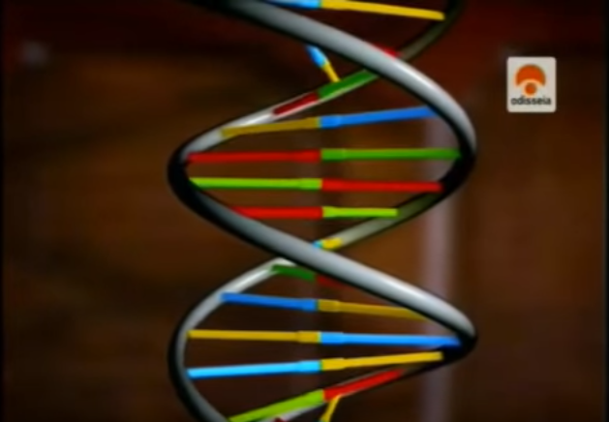
https://www.youtube.com/watch?v=zO2Yv43mldM

Slide 12
Actividad de cierre.
Pedir materiales para la confección de la hebra de ADN.
Realizar actividad de la página 215.

